Slide 1



TRƯỜNG TIỂU HỌC ÁI MỘ A
Bài giảng điện tử Toán lớp 3
Tên bài: Một phần hai, một phần tư

Slide 2










TOÁN 3
TOÁN 3
Một phần hai. Một phần tư

Slide 3

01
KHỞI ĐỘNG

Slide 4

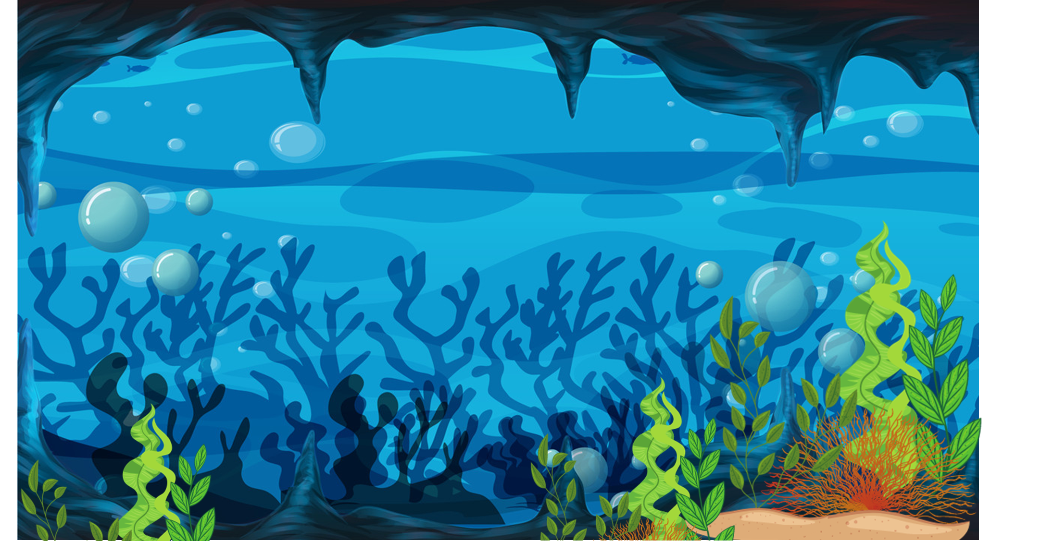



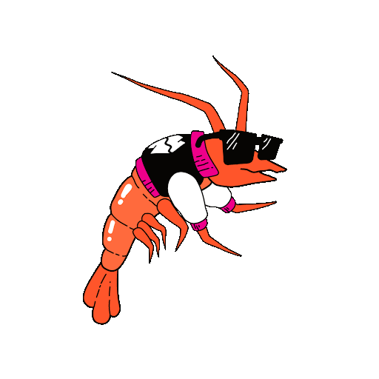

BÍ MẬT BIỂN XANH

Slide 5

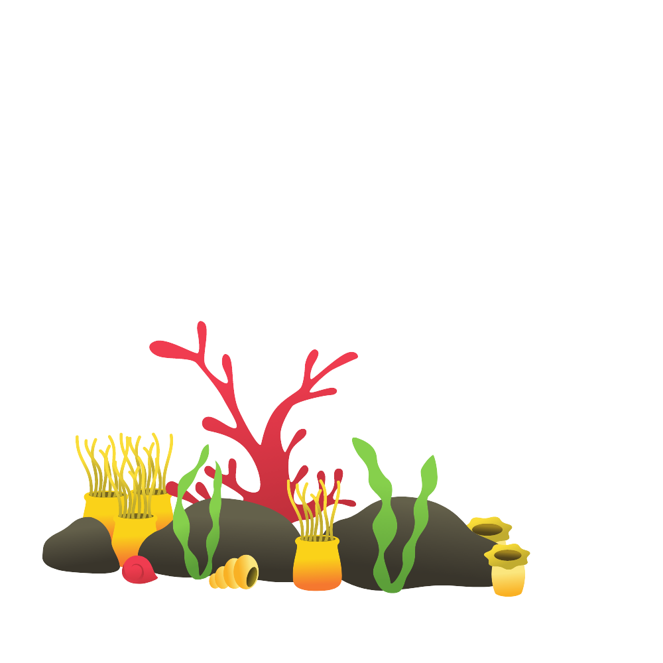
4
1
3
2

Slide 6


81 : 9 = ?
9

Slide 7
48 : 8 = ?
6

Slide 8
50 : 5 = ?
10

Slide 9
24 : 3 = ?
8

Slide 10


Slide 11
Khám phá
02

Slide 12

Chia hình vuông thành hai phần bằng nhau. Lấy một phần, được một phần hai hình vuông.
Một phần hai viết là
Một phần hai còn gọi là một nửa.
1
1
1
2
2
2
1
1
Chia hình vuông thành bốn phần bằng nhau. Lấy một phần, được một phần, được một phần tư hình vuông.
Một phần tư viết là
4
4
1
1
1
4
4
4

Slide 13
Luyện tập
03

Slide 14

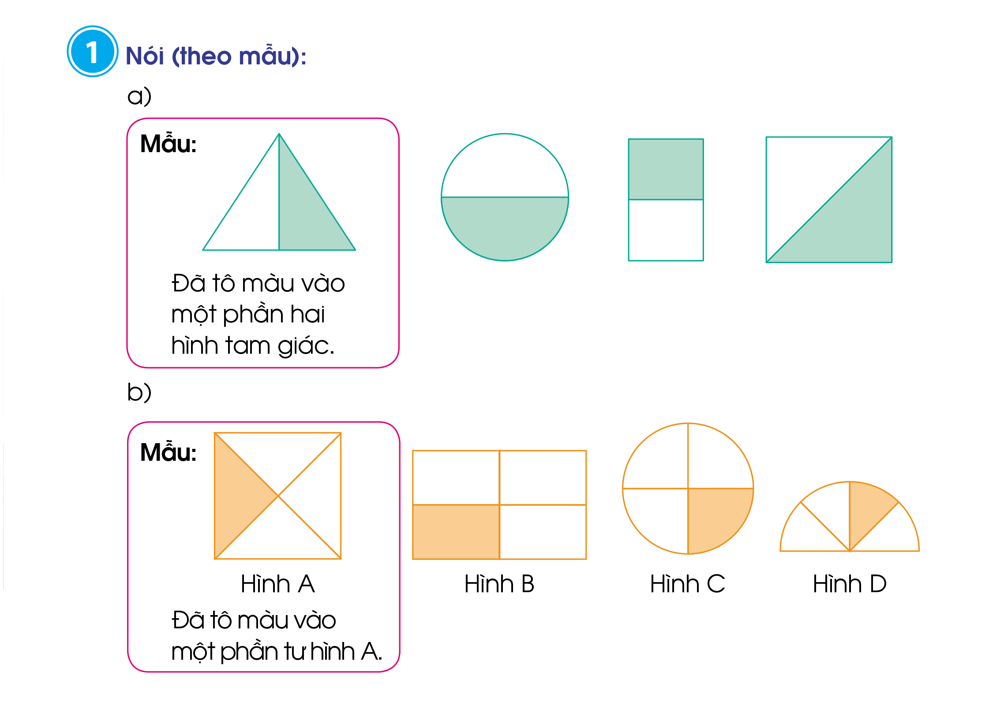
Nói (theo mẫu):
a)
Mẫu:
Đã tô màu vào một phần hai hình tròn.
Đã tô màu vào một phần hai hình chữ nhật.
Đã tô màu vào một phần hai hình vuông.
Đã tô màu vào một phần hai hình tam giác.

Slide 15
b)
Mẫu:
Đã tô màu vào một phần tư hình B.
Đã tô màu vào một phần tư hình C.
Đã tô màu vào một phần tư hình D.
Hình A
Đã tô màu vào một phần tư hình A.

Slide 16

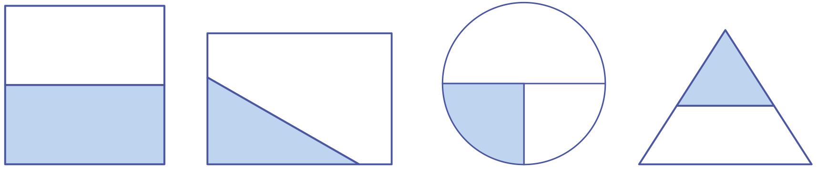
1
a) Đã tô màu hình nào?
2
Hình 1
Hình 2
Hình 3
Hình 4

Slide 17
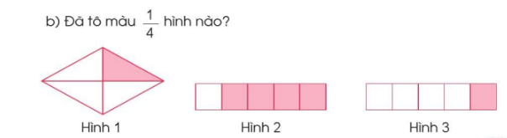

Slide 18

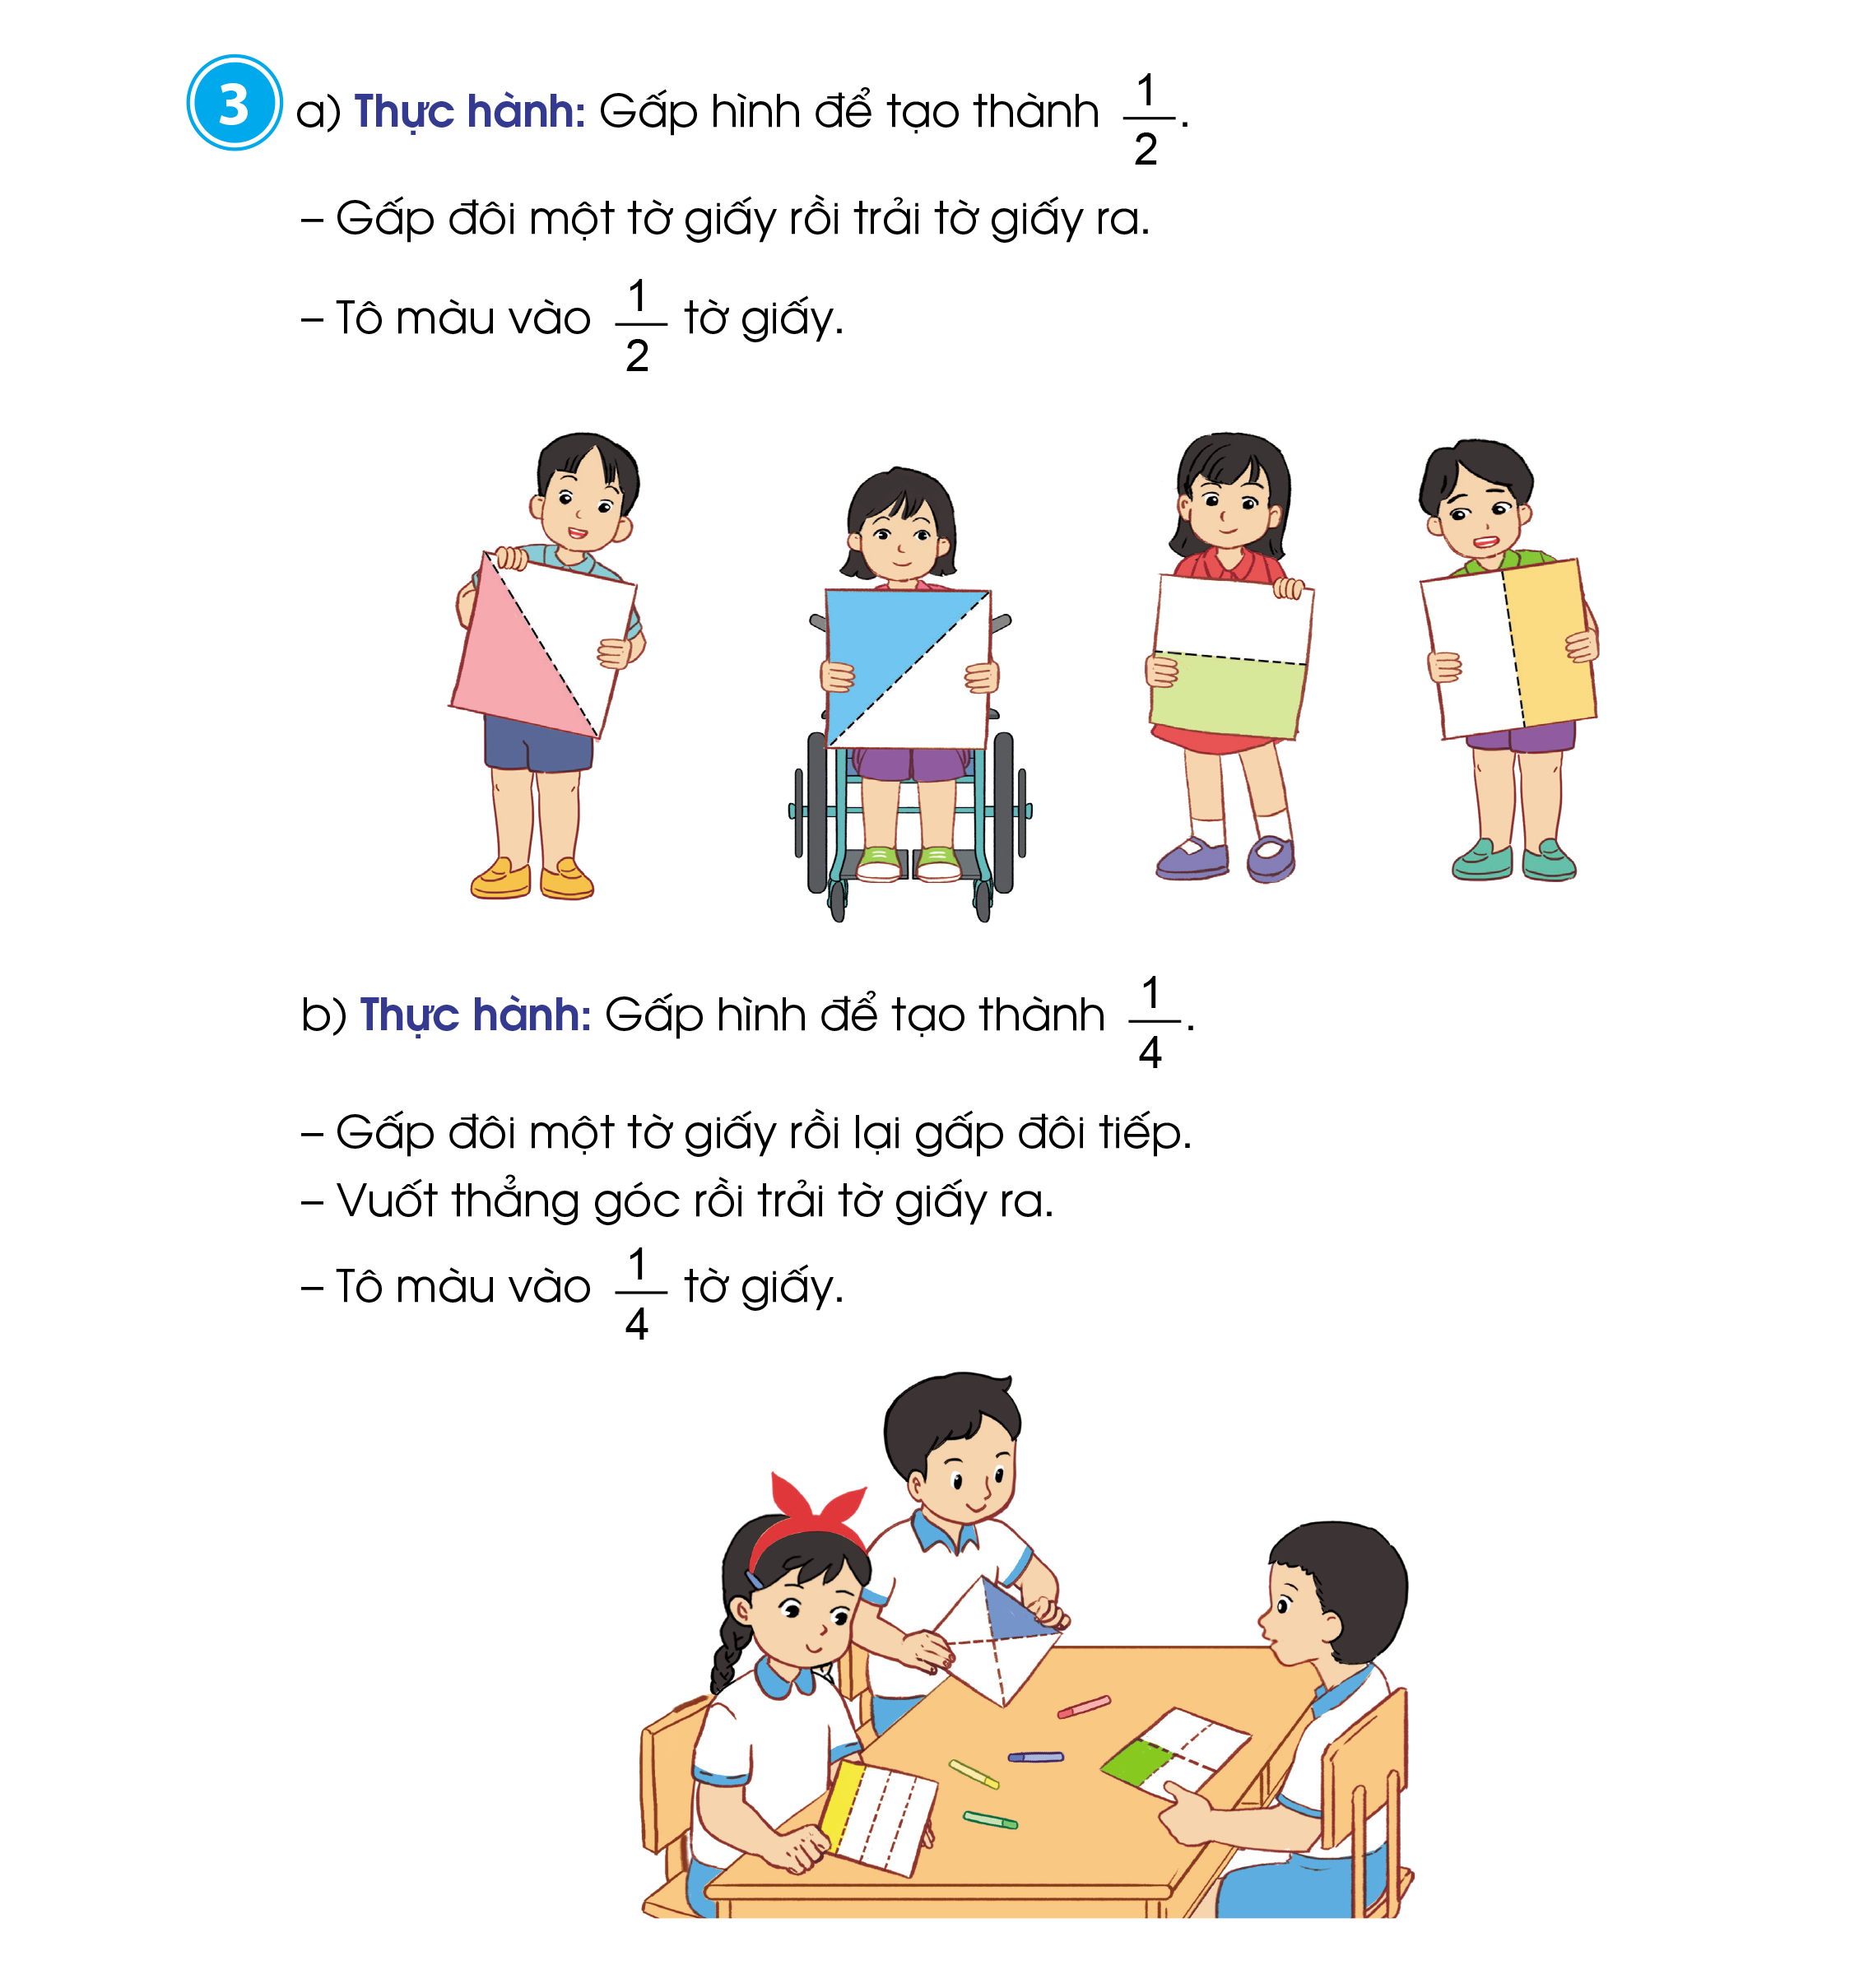
1
Thực hành: Gấp hình để tạo thành
2
Gấp đôi một tờ giấy rồi trải tờ giấy ra.
Tô màu vào tờ giấy.
1
2

Slide 19
1
Thực hành: Gấp hình để tạo thành
4
Gấp đôi một tờ giấy rồi lại gấp đôi tiếp.
Vuốt thẳng góc rồi trải tờ giấy ra.
Tô màu vào tờ giấy.
1
4

Slide 20

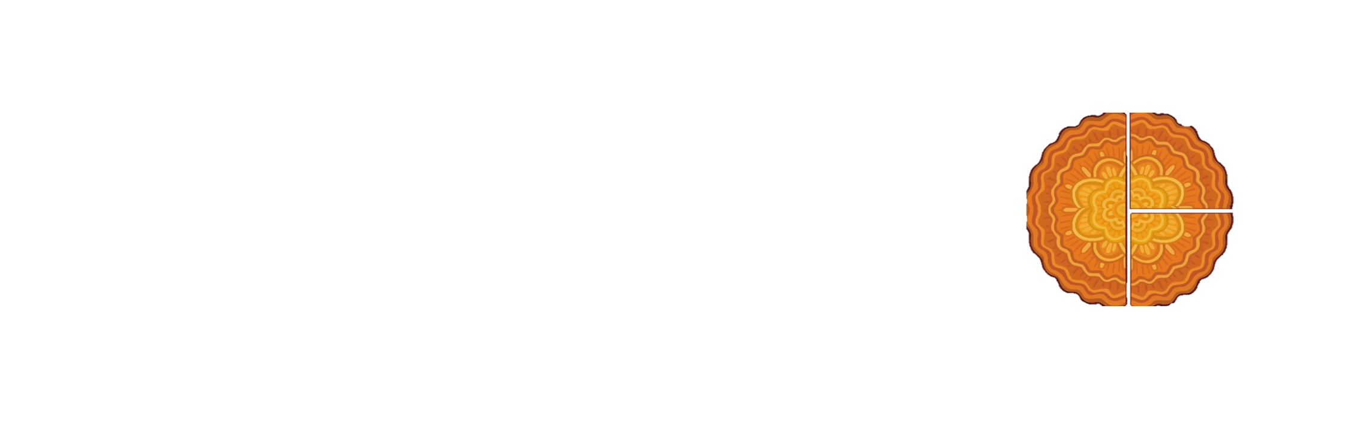
1
Trang muốn ăn chiếc bánh, Nguyên muốn ăn chiếc bánh. Em hãy giúp hai bạn phần bánh thích hợp ở hình bên.
1
2
4
Nguyên
Trang
Nguyên

Slide 21
Dặn dò
03

Slide 22
Tạm biệt các em

